Slide 1


Taller de Programación
Imagen obtenida de: https://images.wallpapersden.com/image/download/cool-4k-pattern_bGduZWyUmZqaraWkpJRobWllrWdma2U.jpg

Slide 2
Dudas de la clase anterior
Clase String.
Principales funciones de String.
Clases StringBuilder y StringBuffer.
Principales funciones de StringBuilder / StringBuffer.
StringBuilder / StringBuffer vs String.

Slide 3

Manejo de ficheros
Imagen obtenida de: https://1000logos.net/wp-content/uploads/2020/09/Java-Logo.png

Slide 4
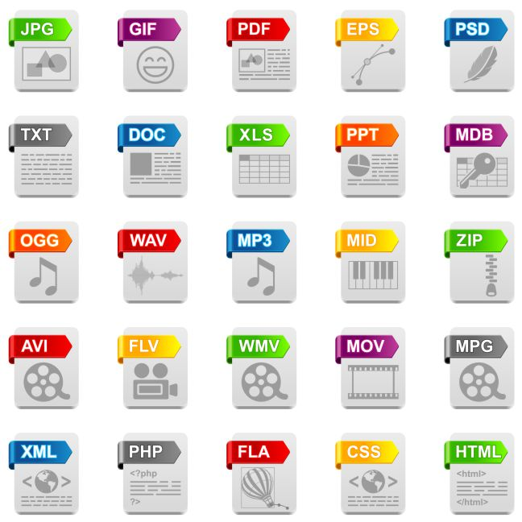
Conocimientos previos
Observa la imagen y responde:
¿Qué muestra la imagen?
¿Qué diferencia estos archivos?
¿Puedes usar estos archivos en Java?
¿Cómo podemos leer archivos de texto en Java?
Imagen obtenida de: https://www.translation-empire.co.uk/wp-content/uploads/2016/12/fformats-img1.jpg

Slide 5

Logro de aprendizaje
Al finalizar la sesión, el estudiante reconoce qué clases de Java manejan archivos mediante la realización de actividades para operar sobre archivos de acceso secuencial.
Imagen obtenida de: https://www.pngmart.com/files/21/Book-PNG-Photos.png

Slide 6




Utilidad
¿Qué observas en la imagen?
¿Qué operaciones se hacen con los archivos?
¿Sabes cómo podrías hacerlo en Java?
¿Qué importancia tendría en tu vida profesional saber cómo manejar archivos en tus aplicaciones?
nuevo
Java App
lectura
Java App
Reconocer cómo manejar archivos en Java.
escritura

Slide 7
1
Ficheros
2
Clases File, FileReader, FileWriter
contenido
3
Clases para manejo de flujos: FileInputStream y FileOutputStream
4
Práctica
Notes:
https://i.pinimg.com/736x/bc/89/ad/bc89ad92528fcb93c4e8c101f4336052--table-of-contents-template-templates-for-powerpoint.jpg

Slide 8
1
Ficheros
2
Clases File, FileReader, FileWriter
contenido
3
Clases para manejo de flujos: FileInputStream y FileOutputStream
4
Práctica
Notes:
https://i.pinimg.com/736x/bc/89/ad/bc89ad92528fcb93c4e8c101f4336052--table-of-contents-template-templates-for-powerpoint.jpg

Slide 9
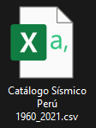
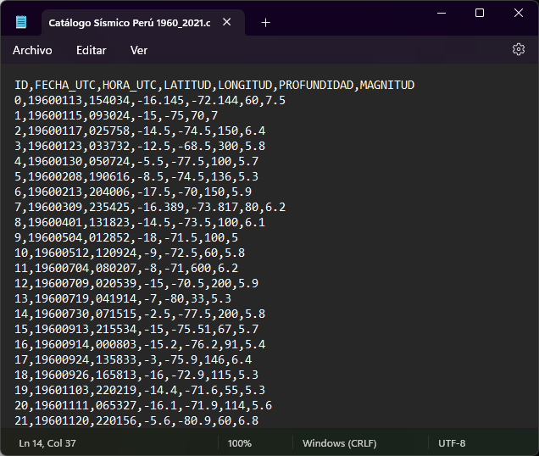

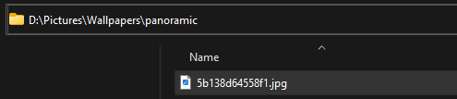
¿Qué es un fichero o archivo?
1. Ficheros
Un archivo (file) es un “contenedor” de datos que ocupa un espacio en un dispositivo de almacenamiento.
Se identifica por su nombre y ubicación en el sistema de archivos.
Pueden ser de diferente tipo y formato.
Podemos crear, abrir, leer, modificar, copiar, eliminar y cerrar archivos.

Slide 10
Tipos de ficheros de datos
1. Ficheros
De bytes (binarios): pensados para ser leídos por un programa.
De caracteres (texto): pueden ser leídos y escritos por una persona.
0
1
2
3
4
5
6
7
…
00000000
00000000
00000000
00001110
00000000
00000000
00000000
00100001
…
0
1
2
3
4
5
…
00110001
00110100
01101000
01101111
01101100
01100001
…
'1’ (Código ASCII 0x31)
'4’ (Código ASCII 0x34)
'h’ (Código ASCII 0x68)
'o’ (Código ASCII 0x6F)
'l’ (Código ASCII 0x6C)
'a’ (Código ASCII 0x61)
Un número entero: 14
Un número entero: 33
Fichero binario
Fichero de texto

Slide 11
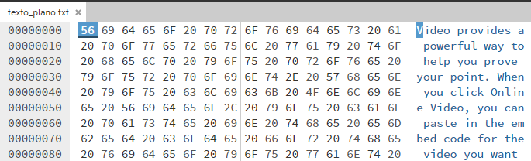
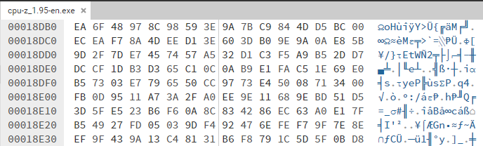
Ejemplos de contenido de un archivo
1. Ficheros
Archivo de texto plano
Archivo binario
Editor online » https://hexed.it/

Slide 12
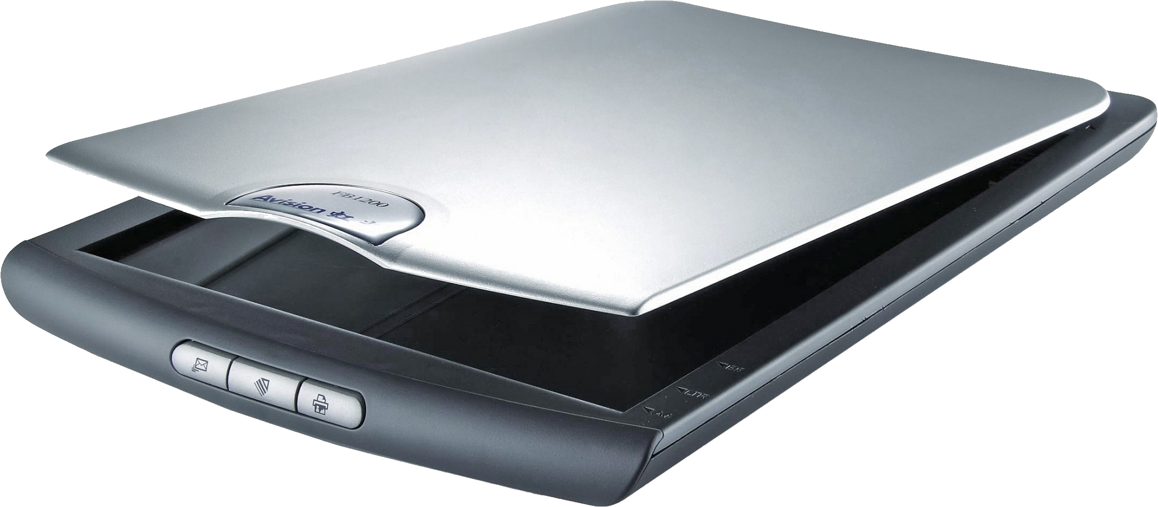

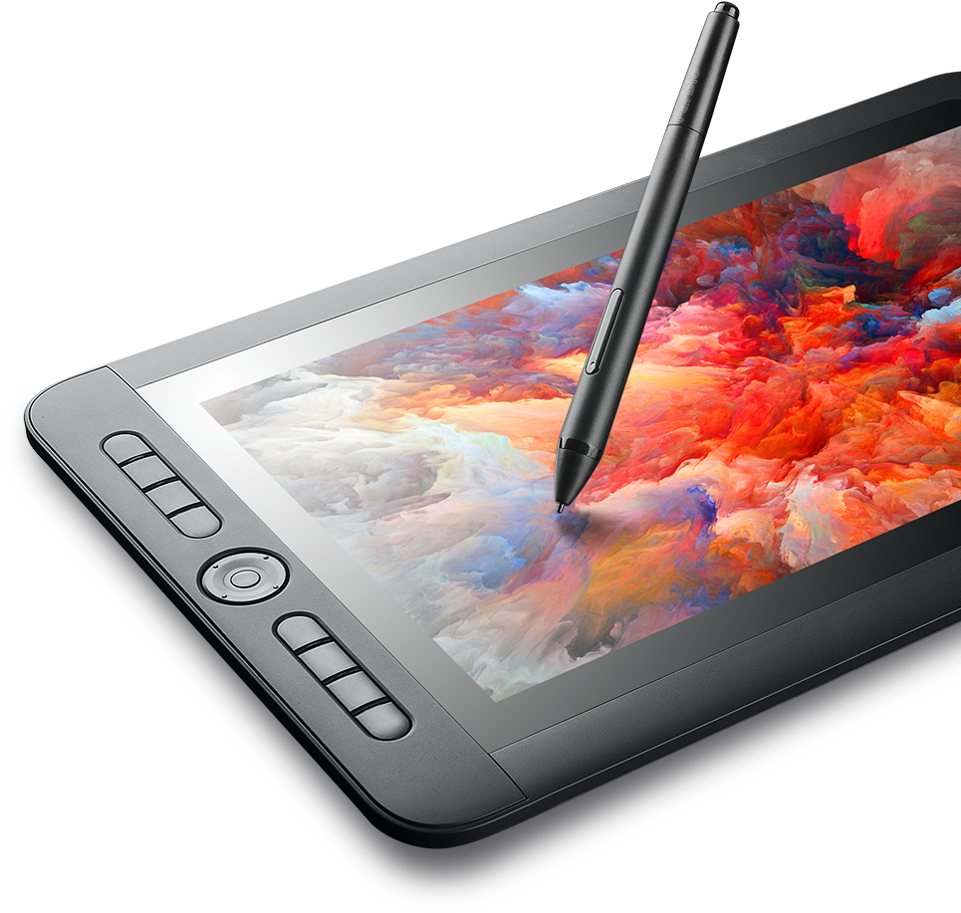

I/O
1. Ficheros
I/O = Input/Output
Es la comunicación que ocurre entre los sistemas y el mundo exterior, un usuario u otro sistema.
Las operaciones de I/O del sistema operativo posibilitan el manejo de archivos.
Java incluye bibliotecas I/O para facilitar la comunicación con el sistema operativo para el manejo de archivos.
Imagen obtenida de: https://pngimg.com/d/keyboard_PNG101839.png / https://www.pngkey.com/png/full/237-2378436_drawing-tablet-png-graphics-tablet.png
https://purepng.com/public/uploads/large/purepng.com-scannerscannerdevice-for-examiningcomputer-deviceelectronic-device-1701528372550jrkjj.png
https://pngimg.com/d/computer_mouse_PNG7668.png

Slide 13
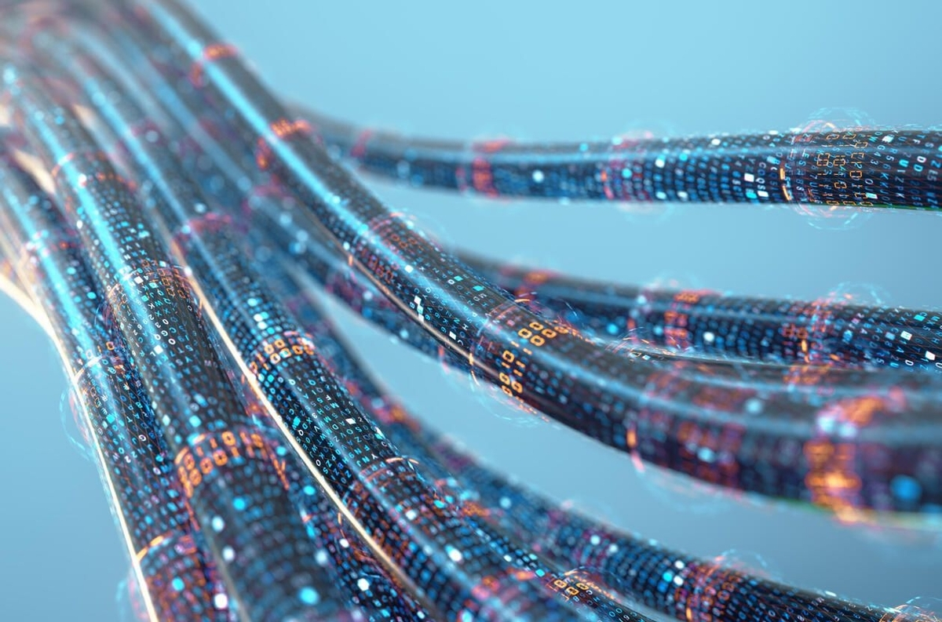
Streams y buffers
1. Ficheros
Java usa streams y buffers para recuperar y almacenar información.
Un stream es una abstracción que representa una entrada origen (lectura) o una salida destino (escritura). Puede representar: archivos de disco, dispositivos, memoria, etc.
Un buffer es una región de la memoria que almacena fragmentos de información para una mejor gestión y rendimiento.
Imagen obtenida de: https://www.techrepublic.com/wp-content/uploads/2020/10/istock-950841682.jpg

Slide 14
Clasificación de los Streams
1. Ficheros
Por el tipo de dato que “transportan”
Por el sentido del flujo de datos
Según su cercanía al dispositivo
Binarios
(de bytes)
De entrada:
Los datos fluyen desde el dispositivo o fichero hacia el programa.
Iniciadores:
Son los que directamente vuelcan o recogen los datos del dispositivo.
De caracteres
(de texto)
De salida:
Los datos fluyen desde el programa al dispositivo.
Filtros:
Se sitúan entre el stream iniciador y el programa.

Slide 15
Uso de los Streams
1. Ficheros
Normalmente se utilizan el parejas formadas por un stream iniciador y un filtro.
bytes
fichero
Objetos
Datos primitivos
ObjectOutputStream
FileOutputStream
Binarios
Objetos
Datos primitivos
bytes
fichero
ObjectInputStream
FiletInputStream
fichero
Strings
PrintWriter
FileWriter
Texto
caracteres
Strings
fichero
Scanner
FileReader

Slide 16
Streams y buffers
1. Ficheros
DATA (original)
DATA (procesada)
stream
buffer
En Java los streams pueden ser: Byte Streams y Character Streams.

Slide 17

Archivos de acceso secuencial
1. Ficheros
Tipo de archivo cuyos datos se disponen como una secuencia.
Ocupan menos espacio.
Utilizados para guardar datos que no se modifican con frecuencia (imágenes, video, documentos, etc.)
Se leen y escriben mediante un arreglo de bytes (byte array)

Slide 18
Byte array
1. Ficheros
bit
bit
bit
bit
bit
bit
bit
bit
0
0
1
1
0
0
1
0
Byte (8 bits)
Arreglo de elementos de tipo byte.
Permite trabajar con bloques de datos de cualquier tipo.
Cualquier tipo de dato puede transformarse a un byte array y viceversa.
byte
byte
byte
byte
25
50
44
46
Byte array
Equivalencias de tipos de datos en byte array
char (2 bytes)
short (2 bytes)
Float (4 bytes)
double (8 bytes)
boolean (1 byte)
Un boolean ocupa en realidad 1 bit.

Slide 19
1
Ficheros
2
Clases File, FileReader, FileWriter
contenido
3
Clases para manejo de flujos: FileInputStream y FileOutputStream
4
Práctica
Notes:
https://i.pinimg.com/736x/bc/89/ad/bc89ad92528fcb93c4e8c101f4336052--table-of-contents-template-templates-for-powerpoint.jpg

Slide 20
Clase File
2. Clases File, FileReader, FileWriter
Ofrece una representación de la ruta (absoluta o relativa) de un archivo o carpeta.
Contiene métodos para: trabajar con rutas, eliminar y renombrar archivos, crear carpetas, listar el contenido de una carpeta o determinar atributos de archivos y carpetas.
Permite establecer permisos de acceso.

Slide 21
Clase File. Principales métodos.
2. Clases File, FileReader, FileWriter
Método​ | Descripción​
Constructor: File(“path”)​ | Crea un objeto de la clase File a partir de una ruta​
exists()​ | Comprueba si el “path” enviado al constructor existe en el FileSystem​
isFile()​ | Comprueba si el “path” es un archivo​
isDirectory()​ | Comprueba si el “path” es un directorio​
isAbsolute()​ | Comprueba si el “path” es una ruta absoluta​
getAbsolutePath()​ | Devuelve un String con la ruta absoluta del “path”​
getName()​ | Devuelve un String con el nombre del archivo o directorio​
getParent()​ | Devuelve un String con el nombre del directorio padre​
list()​ | Devuelve un array de String con los nombres de los archivos y directorios​
listFiles()​ | Devuelve un array de File con todos los archivos y directorios del “path”​

Slide 22

Clase File. Ejemplo 1.
2. Clases File, FileReader, FileWriter
public static void main(String[] args) { File file = new File("d:\\temporary\\phrase.txt"); System.out.println("Name: " + file.getName()); System.out.println("Path: " + file.getPath()); System.out.println("Absolute path: " + file.getAbsolutePath()); System.out.println("Parent: " + file.getParent()); System.out.println("Exists: " + file.exists()); if (file.exists()) { System.out.println("Is writable: " + file.canWrite()); System.out.println("Is readable: " + file.canRead()); System.out.println("Is a directory: " + file.isDirectory()); System.out.println("Is a file: " + file.isFile()); System.out.println("File size (bytes): " + file.length()); } }
Salida:
Name: phrase.txt
Path: d:\temporary\phrase.txt
Absolute path: d:\temporary\phrase.txt
Parent: d:\temporary
Exists: true
Is writable: true
Is readable: true
Is a directory: false
Is a file: true
File size (bytes): 128
Imagen obtenida de: https://cdn3d.iconscout.com/3d/premium/thumb/txt-file-5544167-4626722.png

Slide 23

Clase File. Ejemplo 2.
2. Clases File, FileReader, FileWriter
public static void main(String[] args) throws IOException { BufferedReader bReader = new BufferedReader(new InputStreamReader(System.in)); System.out.println("Enter the path of any directory: "); String directoryPath = bReader.readLine(); File directory = new File(directoryPath) if (directory.isDirectory() && directory.exists()) { String[] elements = directory.list(); if (elements != null && elements.length > 0) { for (String element : elements) { File fElement = new File(directoryPath + '\\' + element); System.out.printf("%-10s : %s\n", fElement.isFile() ? "File" : "Directory", element); } } else { System.out.println("Directory is empty."); } } else { System.out.println("Invalid directory path."); } }
El código mostrado solicita la ruta de una carpeta y lista su contenido.
Se valida si la ruta es válida y si el directorio está vacío.
Imagen obtenida de: https://cdn3d.iconscout.com/3d/premium/thumb/folder-3473217-2910798@0.png

Slide 24

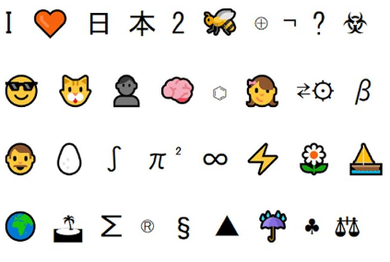
Clases FileReader y FileWriter
2. Clases File, FileReader, FileWriter
FileReader y FileWriter trabajan sobre archivos basados en caracteres.
Es decir, operan sobre caracteres Unicode directamente.
Unicode (Universal Coded Character Set, UCS. ISO/IEC 10646) es un estándar para la codificación, representación y manejo de texto de la mayoría de sistemas de escritura.
Mantenido por el Consorcio Unicode, en su versión actual, 15.0, define 149186 caracteres incluyendo texto histórico, símbolos, emojis y códigos no visuales y de formato.
Las codificaciones más utilizadas son ASCII, UTF-8 y UTF-16
https://home.unicode.org/

Slide 25
Clase FileWriter
2. Clases File, FileReader, FileWriter
FileWriter crea un Writer* que puede utilizarse para escribir en un archivo de texto.
Al crear una instancia de FileWriter debemos proveer la ruta y nombre del archivo.
Puede ser usado en combinación con BufferedWriter para guardar texto en buffers hacia un Character Stream.
Para agregar contenido a un archivo existente utilice la sobrecarga que incluya el parámetro append.
Ante una falla, FileWriter lanza una excepción IOException.
* Clase que define un flujo de salida de caracteres.

Slide 26
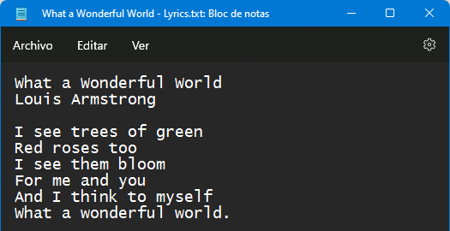
Clase FileWriter. Ejemplo.
2. Clases File, FileReader, FileWriter
public class Song { private String title; private String singer; private String lyrics; public Song() { } [Getters & Setters] }
public static void main(String[] args) { // getSong() crea una instancia de Song con datos Song myFavoriteSong = getSong(); try { FileWriter writer =
new FileWriter("D:\\What a Wonderful World - Lyrics.txt"); writer.write(myFavoriteSong.getTitle() + '\n'); writer.write(myFavoriteSong.getSinger() + '\n'); writer.write('\n' + myFavoriteSong.getLyrics()); writer.close(); } catch (IOException ex) { System.out.println(ex.getMessage()); } }
Nota: FileWriter sobrescribe el contenido del archivo, si existe.

Slide 27
Clase FileReader
2. Clases File, FileReader, FileWriter
FileReader crea un Reader* usado para leer el contenido de un archivo de texto.
Al crear una instancia de FileReader debemos proveer la ruta y nombre del archivo.
Podemos combinar su uso con BufferedReader para leer desde un Character Stream.
Se lanza una excepción FileNotFoundException si el archivo no existe.
* Clase que define un flujo de entrada de caracteres.

Slide 28
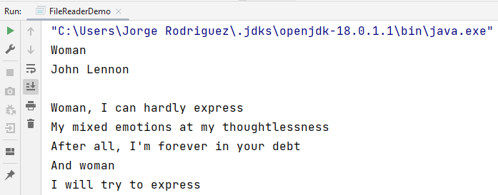
Clase FileReader. Ejemplo.
2. Clases File, FileReader, FileWriter
String line; try (BufferedReader reader = new BufferedReader( new FileReader("d:\\temporary\\Woman - Lyrics.txt"))) { while((line = reader.readLine()) != null) { System.out.println(line); } } catch (IOException ex) { System.out.println(ex.getMessage()); }
Gracias al uso combinado de BufferedReader y FileReader se puede utilizar el método readLine(), que permite leer una línea entera, en lugar de leer un caracter por iteración.

Slide 29
1
Ficheros
2
Clases File, FileReader, FileWriter
contenido
3
Clases para manejo de flujos: FileInputStream y FileOutputStream
4
Práctica
Notes:
https://i.pinimg.com/736x/bc/89/ad/bc89ad92528fcb93c4e8c101f4336052--table-of-contents-template-templates-for-powerpoint.jpg

Slide 30
Clase FileOutputStream
3. FileInputStream y FileOutputStream
Permite crear y escribir un flujo de bytes en un archivo.
Al crear una instancia de FileOutputStream debemos proveer la ruta y nombre del archivo.
Use el método write() para escribir en el archivo y append() para agregar contenido a un archivo existente.
Si el archivo no puede ser creado se lanza una excepción FileNotFoundException y si ocurre un error durante la escritura, se lanza IOException.
Puede usarse en combinación con BufferedOutputStream para guardar bytes en buffers.
Imagen obtenida de:

Slide 31
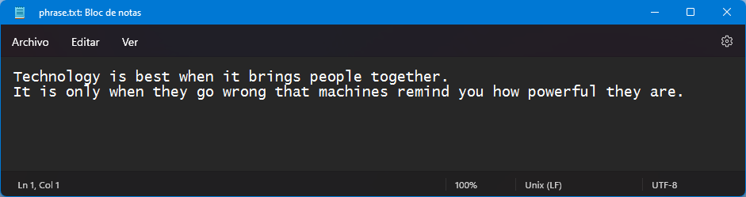
Clase FileOutputStream. Ejemplo.
3. FileInputStream y FileOutputStream
public static void main(String[] args) { try { FileOutputStream outputStream = new FileOutputStream("d:\\temporary\\phrase.txt"); String message = "Technology is best when it brings people together."; // saving message one character at a time char[] characters = message.toCharArray(); for(char character : characters) { outputStream.write(character); } outputStream.write('\n'); // saving message as a byte array message = "It is only when they go wrong that machines remind you how powerful they are."; byte[] bytes = message.getBytes(); outputStream.write(bytes); outputStream.close(); } catch (IOException ex) { System.out.println(ex.getMessage()); } }

Slide 32
Clase FileInputStream
3. FileInputStream y FileOutputStream
Permite abrir un archivo para su lectura por medio de un flujo de bytes.
Al crear una instancia de FileInputStream debemos proveer la ruta y nombre del archivo.
Si el archivo no existe se lanza una excepción FileNotFoundException y si ocurre algún error en la lectura, se lanza IOException.
Para leer el contenido del archivo se usa el método read(), el cual devolverá -1 cuando se alcanza el final del archivo.
Puede usarse en combinación con BufferedInputStream para leer bytes hacia un buffer.

Slide 33
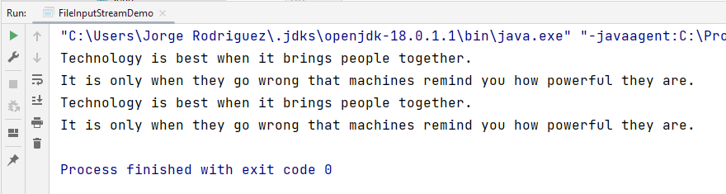
Clase FileInputStream. Ejemplo.
3. FileInputStream y FileOutputStream
public static void main(String[] args) { int characterCode; String filePath = "d:\\temporary\\phrase.txt";
try { // Reading one byte at a time FileInputStream inputStream = new FileInputStream(filePath); while ((characterCode = inputStream.read()) != -1) { System.out.print((char)characterCode); } inputStream.close(); System.out.println();
// Reading all bytes from file inputStream = new FileInputStream(filePath); byte[] bytes = inputStream.readAllBytes(); String message = new String(bytes, StandardCharsets.UTF_8); System.out.println(message); inputStream.close(); } catch (IOException ex) { System.out.println(ex.getMessage()); } }

Slide 34
1
Ficheros
2
Clases File, FileReader, FileWriter
contenido
3
Clases para manejo de flujos: FileInputStream y FileOutputStream
4
Práctica
Notes:
https://i.pinimg.com/736x/bc/89/ad/bc89ad92528fcb93c4e8c101f4336052--table-of-contents-template-templates-for-powerpoint.jpg

Slide 35
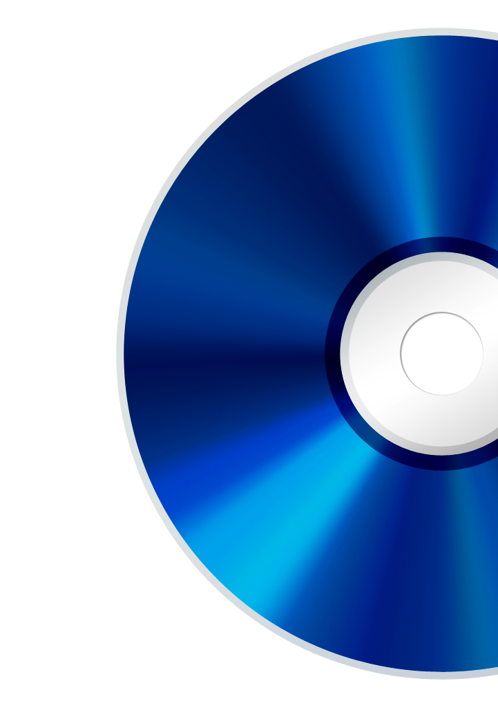

Cuestionario
4. Práctica
1. Cuando se crea un objeto File ¿Se crea automáticamente un archivo en disco?
No, pues el objeto podría estar haciendo referencia a un archivo o carpeta que podría no existir.
No, pues si el archivo ya existe, no se vuelve a crear.
Sí, el objeto File contiene toda la información que puede ser usada para crear el archivo en disco.
Sí, siempre se crea un archivo.
Imagen obtenida de: https://www.pngall.com/wp-content/uploads/13/CD-PNG-Cutout.png / https://cdn-icons-png.flaticon.com/512/124/124837.png
Notes:
Respuesta: A

Slide 36

Cuestionario
4. Práctica
2. Un programa usa el constructor de FileWriter con la cadena “nuevoArchivo.txt” ¿Qué sucede si el archivo ya existe?
Se lanza una excepción.
El constructor retorna null.
El programa termina.
El archivo existente es reemplazado por uno nuevo, vacío.
Imagen obtenida de: https://www.computerhope.com/jargon/t/text-file.png
Notes:
Respuesta: D

Slide 37

Cuestionario
4. Práctica
2. Un programa está escribiendo un archivo a través de FileOutputStream y ocurre un error durante la escritura ¿Qué tipo de excepción es lanzada?
FileNotFoundException.
FileOutputStreamException.
IOException.
Ninguna de las anteriores.
Imagen obtenida de: https://cdn-icons-png.flaticon.com/512/1199/1199558.png
Notes:
Respuesta: C

Slide 38

Ejercicio
4. Práctica
Cree un archivo de texto utilizando la clase FileWriter y escriba un mensaje en él.
Lea el contenido del archivo creado con FileReader.
Lea y muestre las propiedades del archivo utilizando la clase File.
Imagen obtenida de: https://thumbs.dreamstime.com/b/laptop-colorful-archive-folders-19599694.jpg

Slide 39


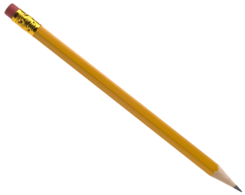

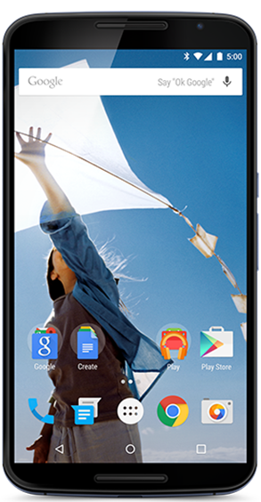
Resumen de la sesión
Archivo.
Stream y Buffer.
Clase File.
Clases FileWriter y FileReader.
Clases FileOuputStream y FileInputStream.
Imagen obtenida de:
https://www.pngmart.com/files/16/Portable-Laptop-Top-View-PNG-Transparent-Image.png / https://static.vecteezy.com/system/resources/previews/010/851/398/original/realistic-black-glasses-top-view-png.png
https://creazilla-store.fra1.digitaloceanspaces.com/cliparts/61158/paperclips-clipart-xl.png / https://images.frandroid.com/wp-content/uploads/2019/04/google-nexus-6.png
https://www.freeiconspng.com/thumbs/pencil-png/pencil-4.png

Slide 40

Bibliografía
Tanenbaum & Van Steen (2008). Algoritmos y Estructuras de Datos - Principios y Paradigmas, 2da Edición. Pearson Education​.
Khalid A. Mughal & Rolf W. Rasmussen (2017). A Programmer’s guide to Java SE 8 Oracle Certified Associate.
Schildt, Herbert (2019). A Java Beginner’s Guide Eighth Edition. Oracle Press.
Schildt, Herbert (2019). Java The Complete Reference Eleventh Edition. Oracle Press.
Joyanes, Luis (2008). Fundamentos de Programación. Cuarta edición. McGraw-Hill.
Imagen obtenida de:
https://images.unsplash.com/photo-1567168544646-208fa5d408fb?ixlib=rb-4.0.3&ixid=MnwxMjA3fDB8MHxzZWFyY2h8Mnx8c3R1ZGVudCUyMGxpYnJhcnl8ZW58MHx8MHx8&w=1000&q=80

